Slide 1
Nuevo módulo de actividades GeoGebra para Moodle
Josep Lluís Cañadilla Associació Catalana de GeoGebra
Encuentro en Andalucía. GeoGebra en el aula
Granada, 14 de abril de 2012

Slide 2
Introducción
Febrero 2011
Departament d'Ensenyament, ACG, GeoGebra
Sara Arjona y Jaume Fernández
Matemática dinámica
Entorno Virtual
de Aprendizaje

Slide 3
Características
- Nuevo Módulo --> Nueva actividad Moodle con todas las caracterítsicas comunes a otras actividades Moodle.
- Consta de un título, enunciado y del applet GeoGebra.
- Botones guardar y entregar o guardar y continuar.
- Se guarda fecha, hora, intentos, puntuación y el applet en el estado que lo dejó el alumno.
- Es fácil de crear una actividad y hacer el seguimiento.
- Se puede conseguir autoevaluación y aleatoriedad.

Slide 4
Instalación del módulo
El administrador del Moodle es el encargado de instalar el módulo.

Slide 5
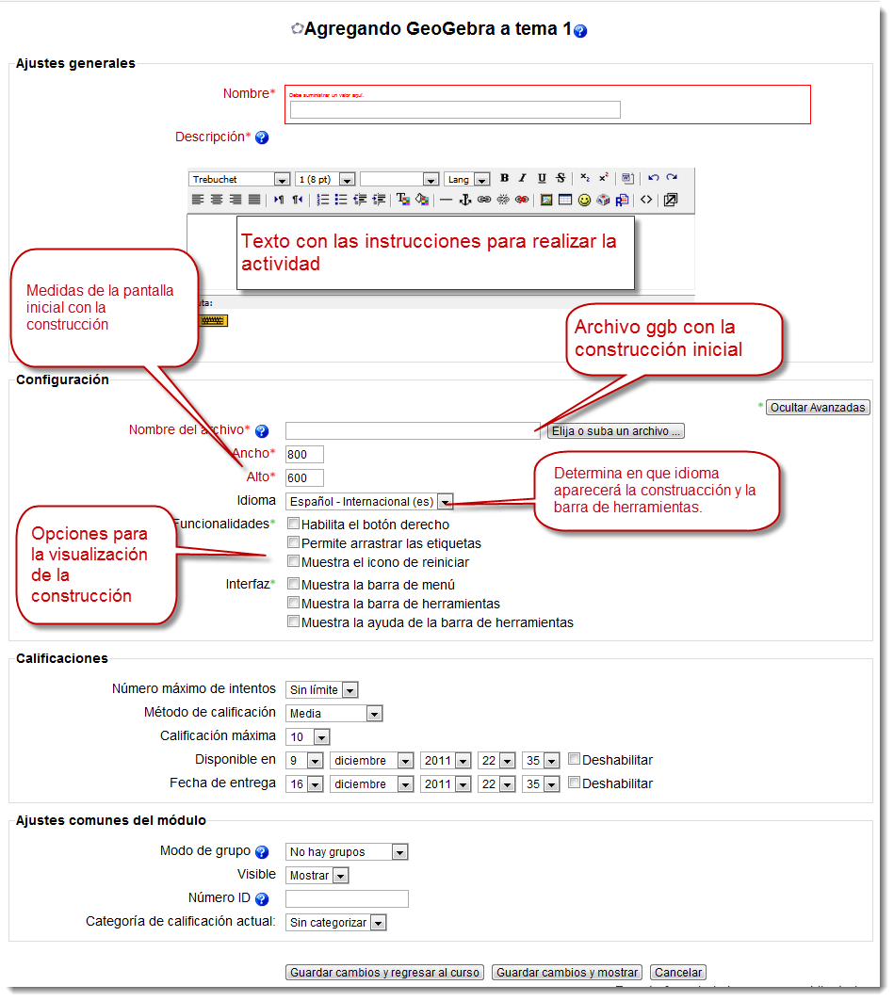
Creación de una actividad GeoGebra
1.- Elaborar la construcción GeoGebra que queramos mostrar.
2.- Decidir el título y el enunciado de la actividad.
3.- Acceder al Moodle y rellenar el formulario.

Slide 6
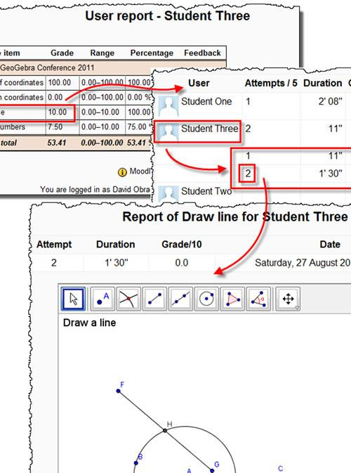
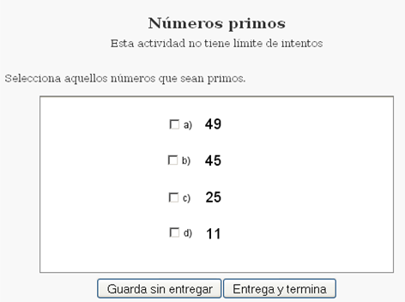
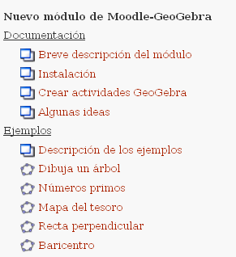
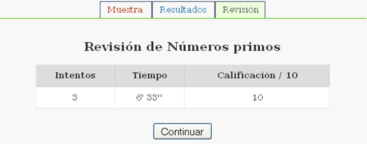
Realización y seguimiento

Slide 7
Ejemplos
FESPM
Dep. Ensenyament
Vídeos:
Creando una actividad
Vista students vs teacher
2 students making geogebra activities

Slide 8
Autocorrección y puntuación
Definir en la construcción el objeto
grade
que calculará la puntuación del alumno
Por ejemplo:
grade=Si[P==A,10,0]

Slide 9
Aleatoriedad
- Crear un objeto stat que determine el estado de la actividad. Inicialmente 0.
- Hacer que al inicio, si stat=0, cambie a 1 y después a 2.
- Cuando el objeto stat cambie de valor y el nuevo valor sea 1, asignar los valores aleatorios.

Slide 10
Futuro del módulo
Mayo 2012. Publicación nueva versión:
Calificación manual de cualquier actividad.
Comentarios en cada intento.
Revisión de la información de la pantalla de resultados que consulta el profesor
Julio 2012. Versión beta del módulo de GeoGebra para Moodle 2.

Slide 11
Referencias
Actividades GeoGebra de Moodle
Documento del encuentro
jcanadil@xtec.cat

Slide 12
Muchas gracias por vuestra atención
Josep Lluís Cañadilla Associació Catalana de GeoGebra
jcanadil@xtec.cat

